Slide 1
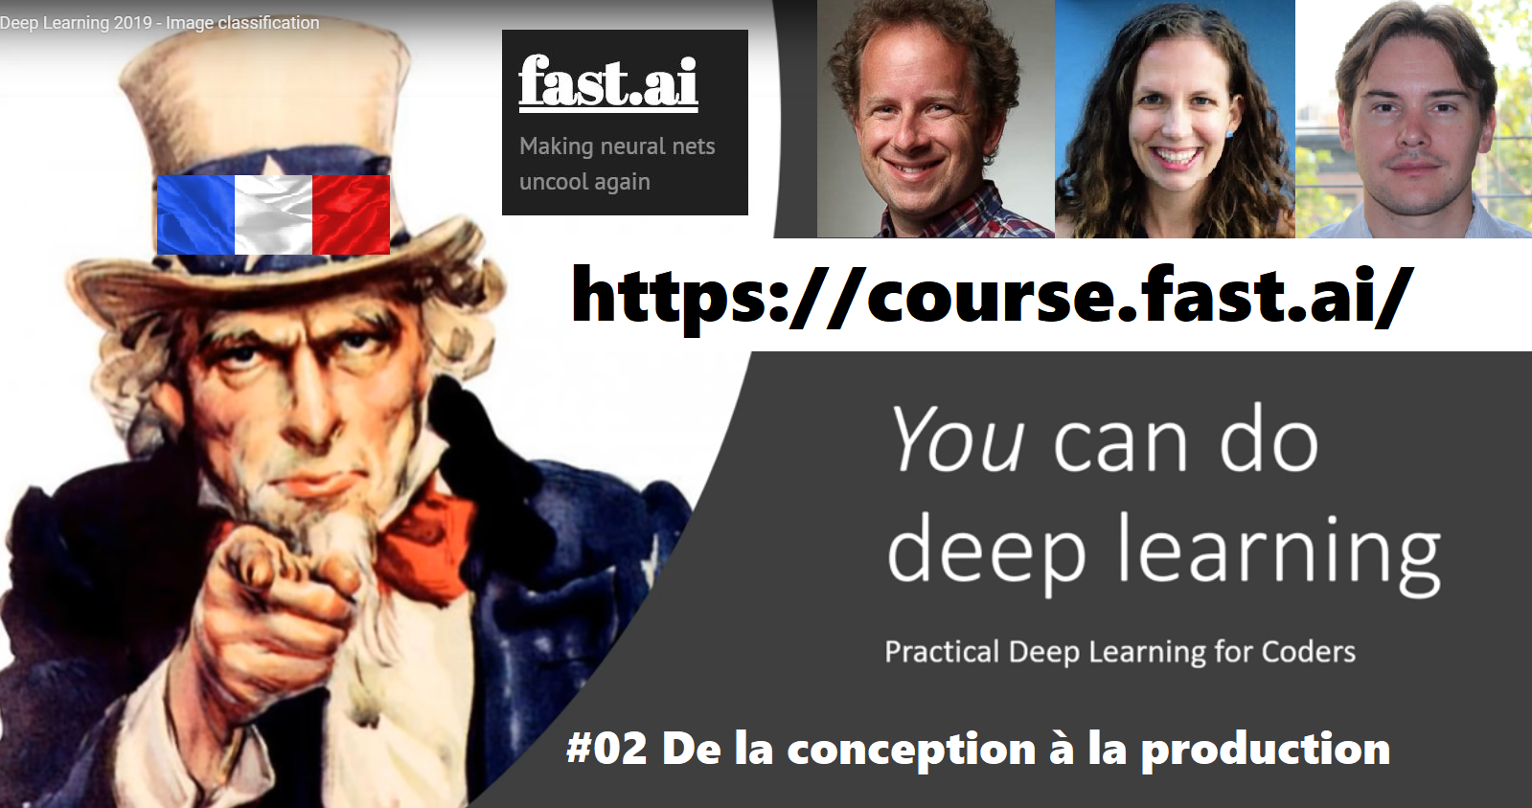

Slide 2



Ces vidéos sont réalisées sur le plan du livre de
Jeremy Howard et
Sylvain Gugger.
Achetez le livre dès qu’il sera disponible svp pour soutenir les auteurs !
The code in the notebooks and python .py files is covered by the GPL v3 license.
The remainder (including all markdown cells in the notebooks and other prose) is not licensed for any redistribution or change of format or medium, other than making copies of the notebooks or forking this repo for your own private use. No commercial or broadcast use is allowed.
We are making these materials freely available to help you learn deep learning, so please respect our copyright and these restrictions.
https://github.com/fastai/fastbook

Slide 3
L’objectif du machine learning
Grand nombre d’exemples
Conditions initiales mesurées
Phénomène
naturel
Activité humaine
Phénomène ou activité complexe qu’on ne sait pas décomposer
Résultats observés
Grand nombre d’exemples

Slide 4
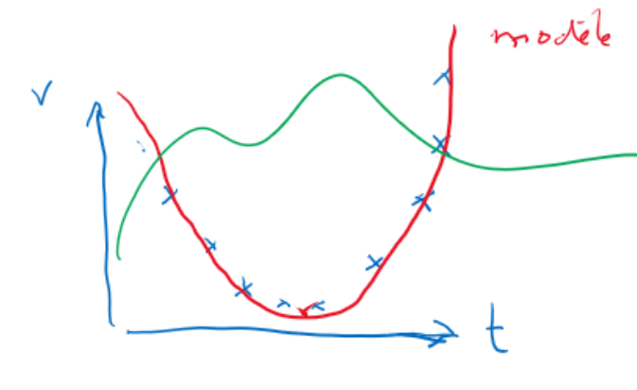
L’objectif du machine learning
Grand nombre d’exemples
Conditions initiales mesurées
Fonction de prédiction approximative
Livrable produit par le projet de machine learning
Spécifications du résultat attendu
Prédiction aussi pertinente que possible
Erreur à minimiser
Résultats observés
Grand nombre d’exemples

Slide 5
Le principe du machine learning
Grand nombre d’exemples
Conditions initiales mesurées
Fonction mathématique infiniment flexible
4. Modification des paramètres de manière à faire diminuer l’erreur
3. Identification du sens dans lequel modifier chaque paramètre
0. Initialisation des paramètres au hasard
Paramètres
1. Prédictions réalisées par la fonction mathématique
2. Mesure de l’erreur
Résultats observés
Grand nombre d’exemples

Slide 6
Reformulation - L’objectif du machine learning
Par construction, l’erreur sur les données utilisées pour l’entrainement va toujours tendre vers 0
L’objectif est d’avoir de bonnes performances de prédiction sur des données jamais vues à l’entrainement : sinon on entraine juste un « perroquet »
On recherche une capacité de généralisation à des cas jamais vus => il faut se méfier d’une spécialisation excessive sur les données d’entrainement (on ne sait plus rien faire d’autre = overfitting)

Slide 7
Le vocabulaire du machine learning
X number of epochs
Training set
Input data, independent variable, X
Model (neural network, decision tree)
4. One step of the optimizer : learning rate
3. Compute gradient of the loss function with respect to the parameters
0. Random weights initialization
Parameters
Weights
1. Predictions
2. Loss function
Labels, targets, dependent variable, Y
Training set

Slide 8
Le principe du machine learning
Phases : | Entrainement machine | Mise au point de l’architecture | Inférence Production
Données en entrée | Fixes Spécifiées | Fixes Spécifiées | Fournies par l’utilisateur
Modèle, fonction de coût, optimiseur … | Fixé le temps d’une expérience | Ajusté par le data scientist entre deux expériences | Fixes Capturés lors de la meilleure expérience
Paramètres | Variables Ajustés par le processus d’apprentissage | / | Fixes Capturés en fin de processus d’apprentissage
Résultats en sortie | Fixes Spécifiés | Fixes Spécifiés | Calculés par le modèle

Slide 9
Les différents jeux de données
 | Entrainement | Validation | (Blind) Test
Connu de la machine | OUI | NON | NON
Connu du data scientist | OUI | OUI | NON
Utilisé par | La machine | Le data scientist | Le chef de projet
Utilisé pour | Ajuster les paramètres du modèle | Estimer la performance du modèle entrainé Ajuster l’architecture du réseau de neurones | Mesurer la capacité de généralisation du modèle sur des données jamais vues
Utilisé quand | Pendant la phase d’entrainement machine | A la fin de chaque cycle d’entrainement machine | Avant la mise en production

Slide 10
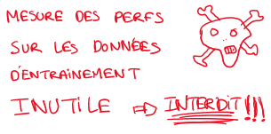
Comment détecter la spécialisation excessive ?
Erreur jeu entrainement
Erreur jeu de validation
Spécialisation
excessive sur les données d’entrainement
Itérations

Slide 11
Les limitations du machine learning
On ne sait jamais vraiment estimer la capacité de généralisation d’un modèle avant mise en production (on ne sait pas ce qu’on ne sait pas, ce qu’on n’a jamais vu dans les données dispos)
Sur un exemple précis, on ne sait pas évaluer avec certitude la confiance qu’on peut accorder à une prédiction du modèle (les probabilités de succès ne nous renseignent que sur le comportement moyen dans un grand nombre d’expériences)
On ne sait pas forcément identifier ni mesurer tous les facteurs susceptibles d’influencer le résultat final pour les mettre en entrée du modèle (un battement d’aile de papillon …)
Le phénomène qu’on a modélisé évolue au cours du temps (ex : comportements période de crise) => il faut ré-entrainer le modèle régulièrement à partir de nouvelles observations
Le modèle va identifier des corrélations spécifiques dans le jeu de données d’entrainement, pas des relations de cause à effet (ex : un seul client roux dans les données, identifié comme fraudeur) => risques de biais de toutes sortes

Slide 12
L’activité la plus importante d’un projet de machine learning
Constituer puis maintenir au fil du temps
un jeu de données de validation / test le plus varié et le plus représentatif possible des données qui seront réellement soumises par les utilisateurs en production.

Slide 13
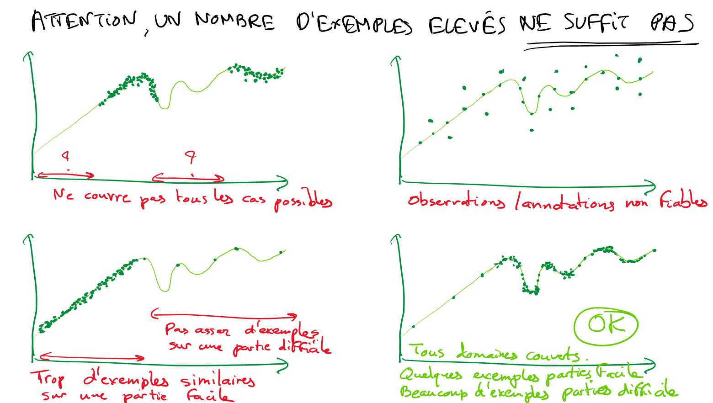
Bon, mais alors combien d’exemples dois-je collecter ?

Slide 14
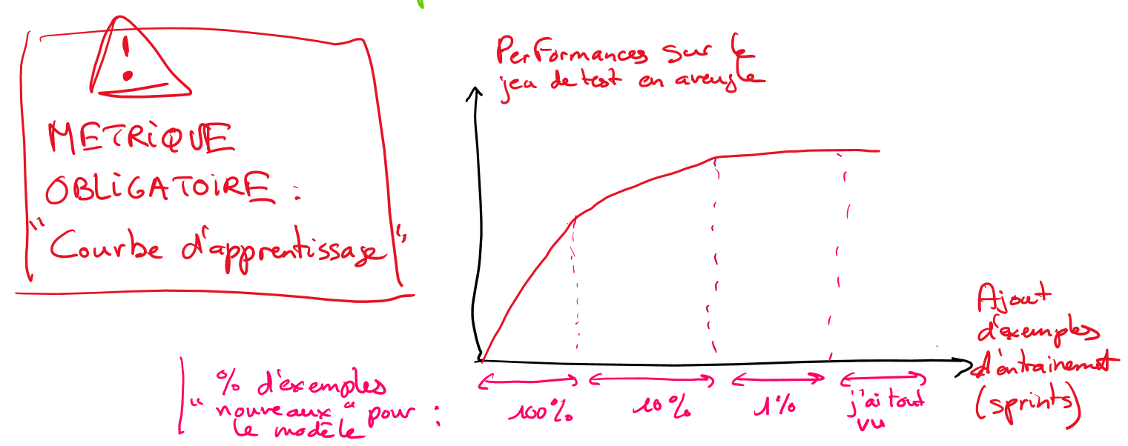



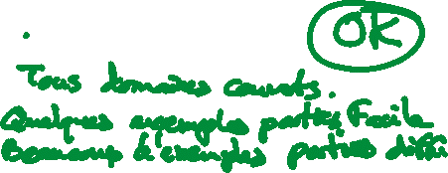
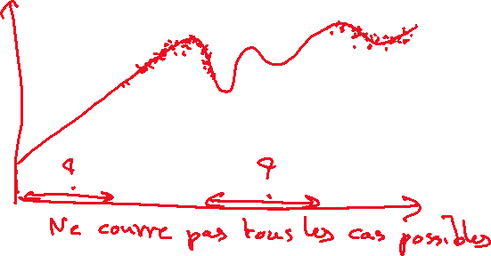






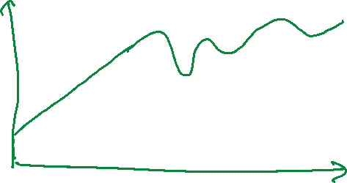




Que faire alors ?
Collectes successives de nouveaux exemples – mesure de la progression des performances :

Slide 15
Questions posées dans les commentaires de la vidéo
> Pas évident au départ de comprendre les différentes phases du processus de machine learning, mais après la réponse à la question sur l’intérêt de faire plusieurs passes (époques), ça allait mieux
> Pour l'optimizer il y en a plusieurs possibles ... comment choisit-on le plus performant? On les benchmark, notamment sur le nombre d'epochs nécessaire pour converger?
> La bonne compréhension de l'environnement d'un notebook est important, pourquoi on redémarre le noyau, les différentes façon t'intégrer des cellules, les bonnes pratiques pour le code etc. C'est souvent cet aspect très "pratico-pratique" qui est bloquant ...

